Slide 1

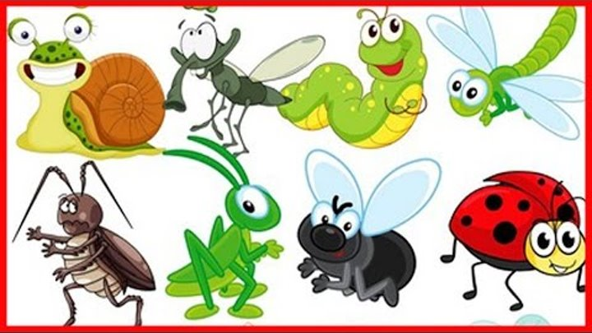
Учитель-логопед Парфенова Л.В. МБОУ «СОШ № 3» г.Ангарск

Slide 4

Пальчиковая гимнастика
Прилетела к нам вчера
(машут ладошками)
Полосатая пчела,
(на каждое насекомое загибают пальчик)
А за нею шмель-шмелёк
И весёлый мотылёк,
Два жука и стрекоза,
Как фонарики глаза.
(делают колечки и подносят к глазам)
Приходили муравьи
И травинку принесли.
Пожужжали, полетали,
(машут ладошками)
От усталости упали. (роняют ладони на колени)

Slide 5
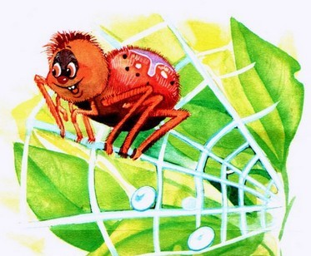
Пальчиковая гимнастика
Паучок бежал по ветке (бегут пальчиками по правой руке)
А за ним бежали детки (бегут пальчиками по левой руке)
Дождик с неба вдруг полил (машут ладошками)
Паучков на землю смыл (хлопок в ладоши)
Солнце стало пригревать (руки вверх, пальцы раздвинуть как лучики солнца)
Паучок бежит опять (бегут пальчиками по правой руке)
А за ним бегут все детки, чтобы погулять
по ветке (бегут пальчиками по голове)

Slide 6
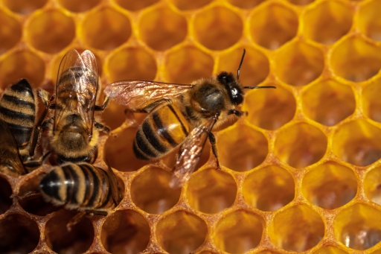
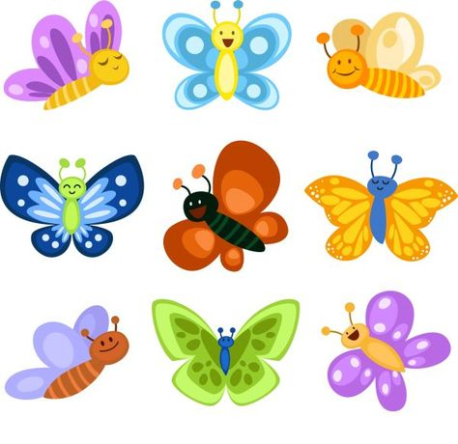
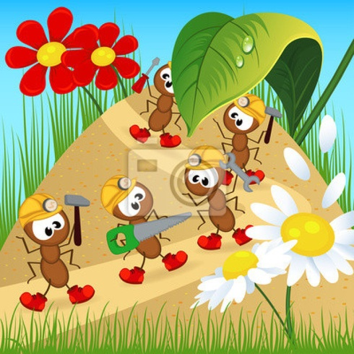
«Один-много»
Одна пчела – много пчел
Одна бабочка – много….
Один муравей – много….
Один жук – много….
Одна гусеница – много….
Одна стрекоза – много….
Один комар – много….
Один кузнечик – много….
Одна муха – много….

Slide 7
«На сосне танцует жук» (Н.Помельникова)
Тук-тук, перестук!
Дятел лечит старый сук.
По весне цветёт сосна:
Шишки сеют семена.
Подхватили семена
Ветер, солнце и весна.
И в траве, как в колыбели,
Им росинки песни пели.
Будут дождики идти,
Будут сосенки расти.
Тук-тук, перестук!
На сосне танцует жук.
Рядом бабочка порхает,
Жука в гости приглашает.
А за маленький сучок
Спрятал сети паучок.
Хочет бабочку поймать,
А жука – переплясать.
Пусть никто не ссорится,
И в капкан не ловится.
Тук-тук! – на сосне
Раздаётся по весне.
И под этот добрый стук
С бабочкой танцует жук
Ответьте на вопросы:
1.Где танцевал жук?
2.Кто приглашал в гости жука?
3.Кто хотел поймать бабочку?
4.Кто лечил старый сук?
5.В какое время года это происходило?

Slide 8
Отгадай загадки
1)Домовитая хозяйка
Полетает над лужайкой,
Похлопочет над цветком –
Он поделится медком.
2) На поляне возле ёлок
Дом построен из иголок.
За травой не виден он,
А жильцов в нём миллион
3) Красненькие крылышки, черные горошки.
Кто это гуляет по моей ладошке?

Slide 9
Отгадай загадки
4) Шевелились у цветка все четыре лепестка.
Я сорвать его хотел - он вспорхнул и улетел.
5) Целый день летает, всем надоедает,
Ночь настанет, тогда перестанет.
6) Не жужжу, когда лежу, не жужжу, когда хожу.
Если в воздухе кружусь, тут уж вдоволь
нажужжусь.
7) В тёмном уголке живёт, шёлковую нить плетёт,
Он тайком сюда забрался, строить новый дом
собрался.

Slide 10
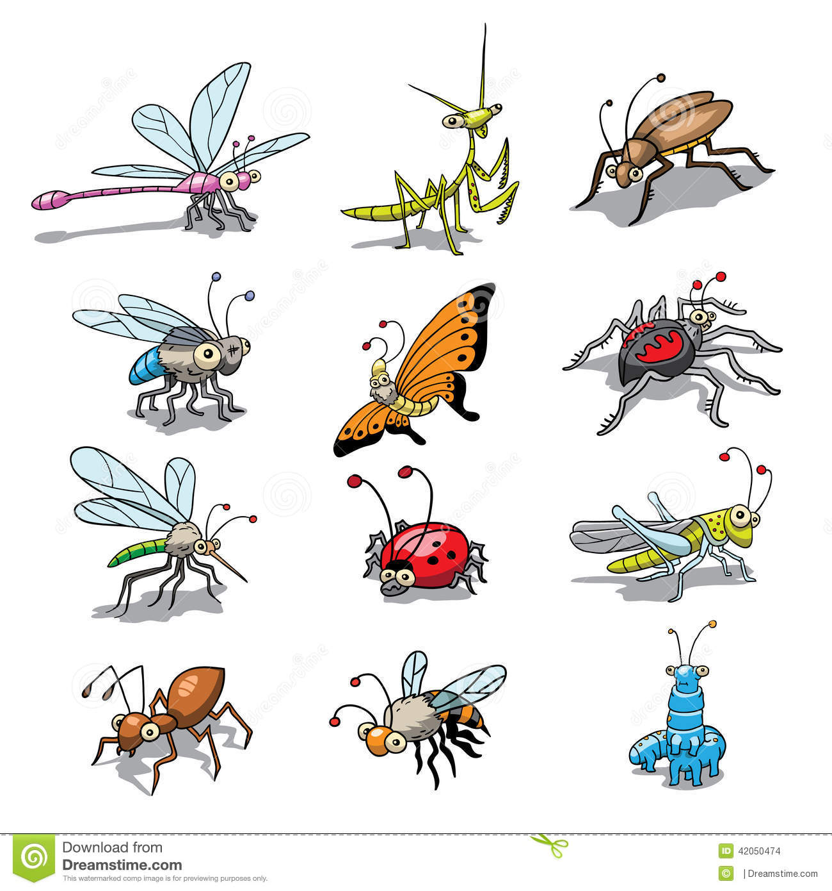
Пчела
Муравьи
Божья коровка
Бабочка
Муха
Жук
Паук

